Slide 1
Как поднять продажи компании в Латинской Америке?
Мария Ильичева,
Региональный Менеджер по развитию бизнеса ABBYY в Латинской Америке

Slide 2
Навыки, необходимые для успешного ведения бизнеса в Латинской Америке;
Особенности менталитета латиноамериканских партнеров;
Возможности объединения небольших рынков Латинской Америки под единой крышей;
Успешные кейсы в этом регионе;
И последний секрет, про который надо помнить в первую очередь.

Slide 3
Навыки, необходимые для успешного ведения бизнеса в Латинской Америке
Языки;
Детальное знание продукта;
Умение понять нужды клиента;
При общении с партнером - умение показать выгоду ведения совместного бизнеса;
Отсутствие страха перед трудностями.

Slide 4

Особенности менталитета латиноамериканских партнеров
Зачастую отсутствие пунктуальности;
Жизнерадостность;
Необязательность.

Slide 5
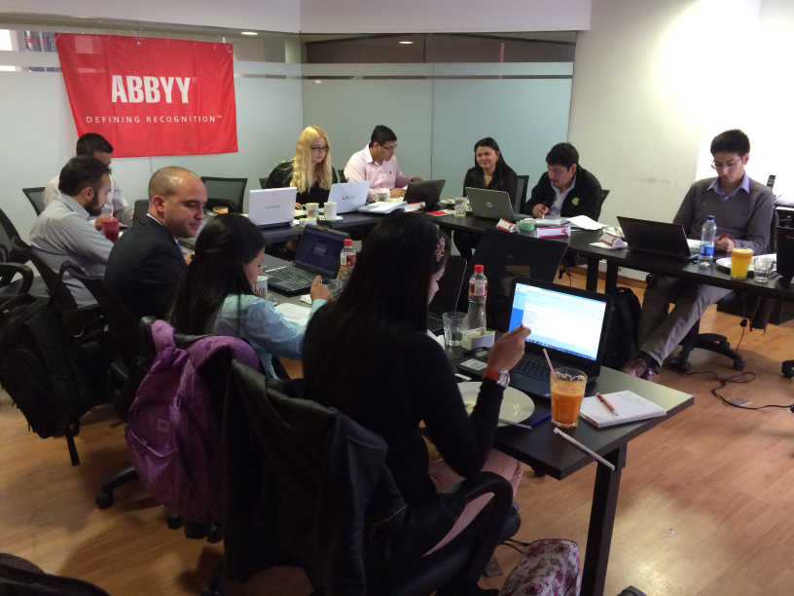
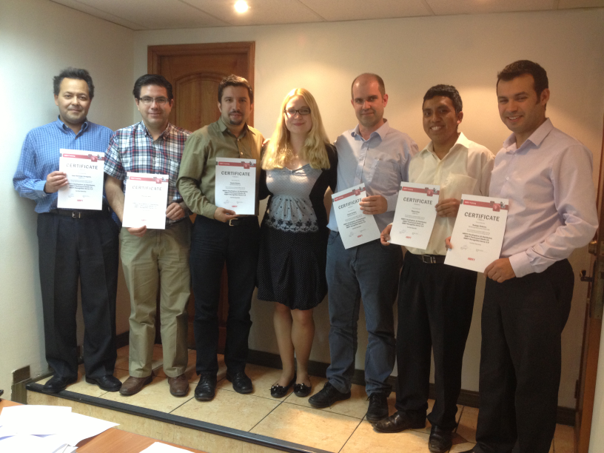
Возможности объединения небольших рынков Латинской Америки под единой крышей
Партнерские семинары;
Локальные тренинги;
Другие совместные мероприятия.

Slide 6

Успешные кейсы в этом регионе
Счетная палата Эквадора;
Министерство Юстиции Колумбии;
BPO Iron Mountain, Колумбия;
Пожарное отделение Рио-де-Жанейро;
SBIF, Чили;
И т.д.

Slide 7
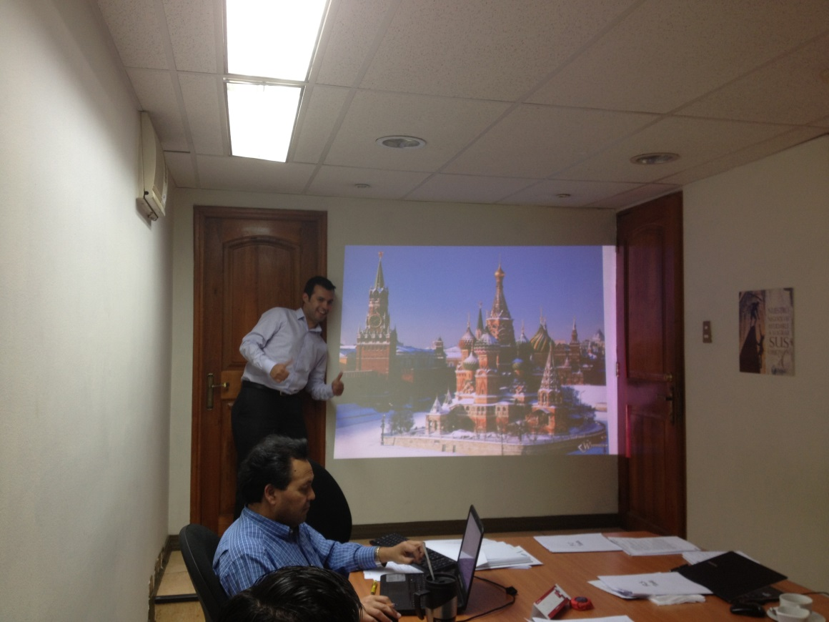
Последний секрет, про который надо помнить в первую очередь
Человеческий подход

Slide 8
Если есть вопросы, пишите:
Maria_E@abbyy.com

